Slide 1
Projet S2 The Secret Scroll Of IUT

Slide 2
But du projet :
Développer un jeux type donjon Crawler
Spécificité :
Jeux aux déplacements case par case
Vue en 2d
Combat contre les monstres environnant

Slide 3
L’organisation du travail au sein de l’equipe
Nous travaillions en groupe:
tout les jeudi après midi au moins 2h.
Lors des temps libres entre quelques heures de cours.
Et certains jours afin d’avancer via des logiciels de communication
Le reste du temps, c’est un travail personnel avant de se rassembler pour mettre au point ou avancer en groupe de 2 ou encore avancer sur des éléments ou tout le groupe est en difficulté.

Slide 4
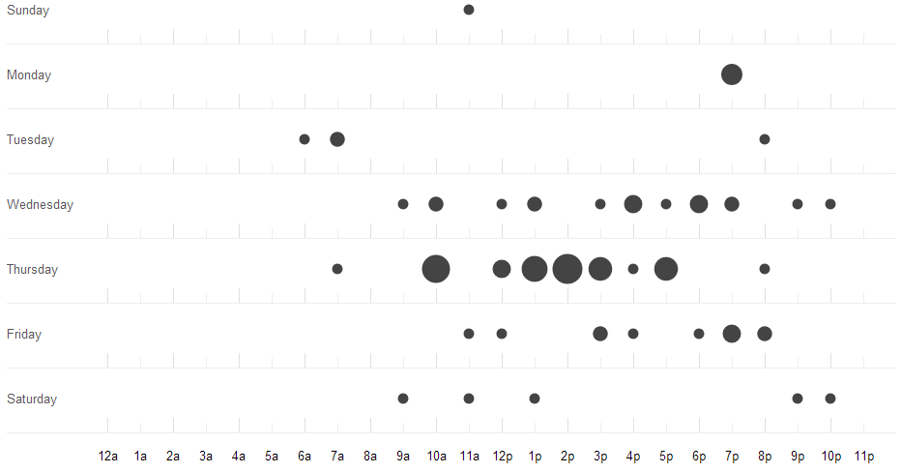

Slide 5
Répartition des taches
Travail collectif sur les classes de base.
Travail personnel selon les compétences de chacun.

Slide 6
Pourcentage du projet effectué
Jeremy 40%
Thai Binh 30%
Adem 15 %
Loic 15 %

Slide 7
Démonstration du jeu

